Slide 1
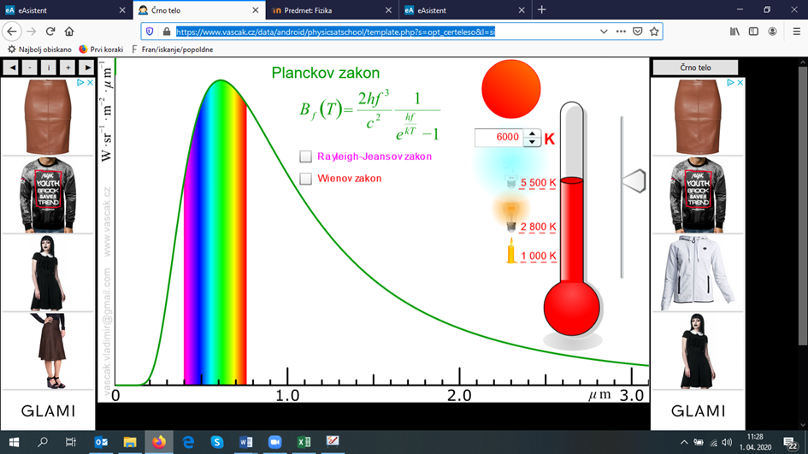
Fotometrija
Stefanov zakon sevanja črnega telesa
Planckov zakon
Wienov zakon

Slide 2
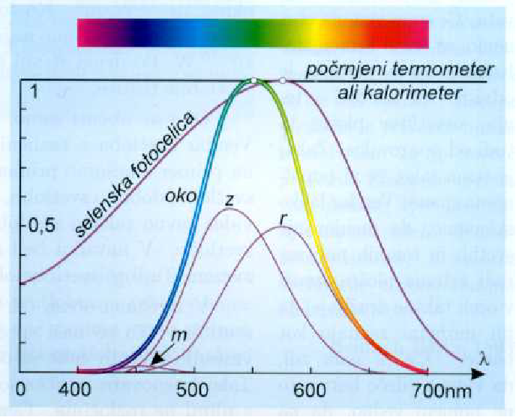

Slide 3
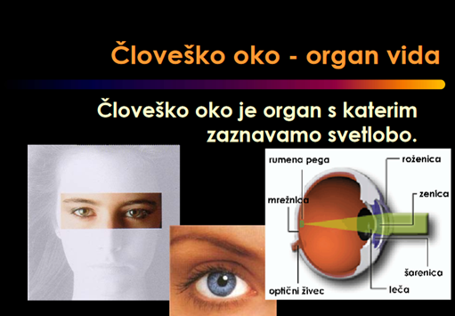
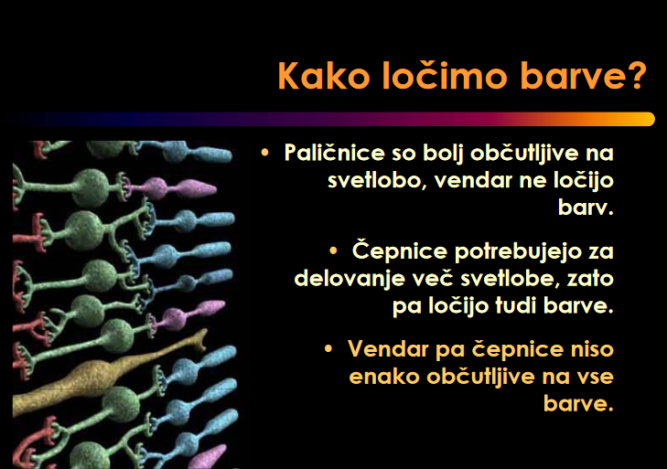
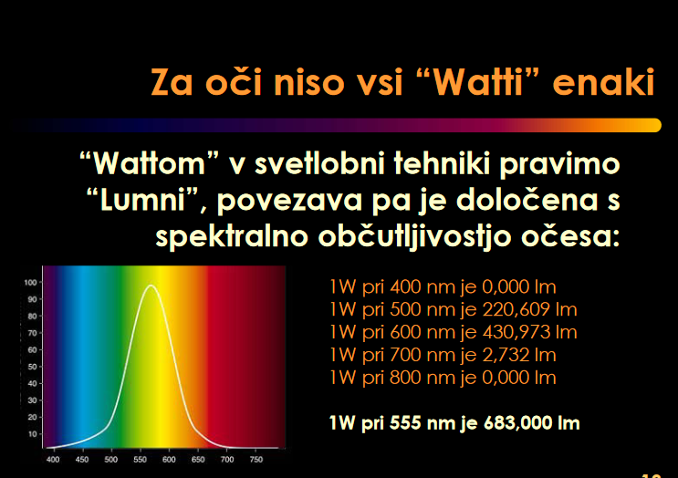
Oko

Slide 4
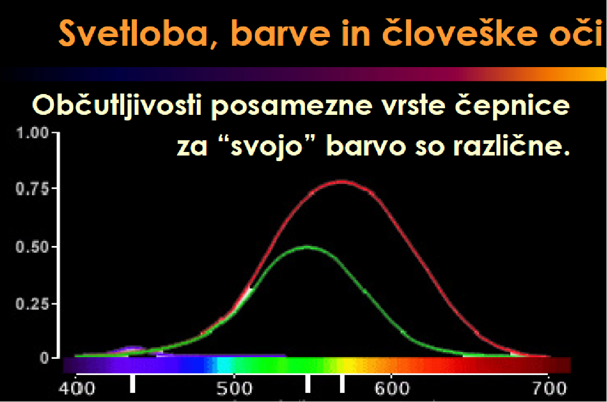

Slide 5
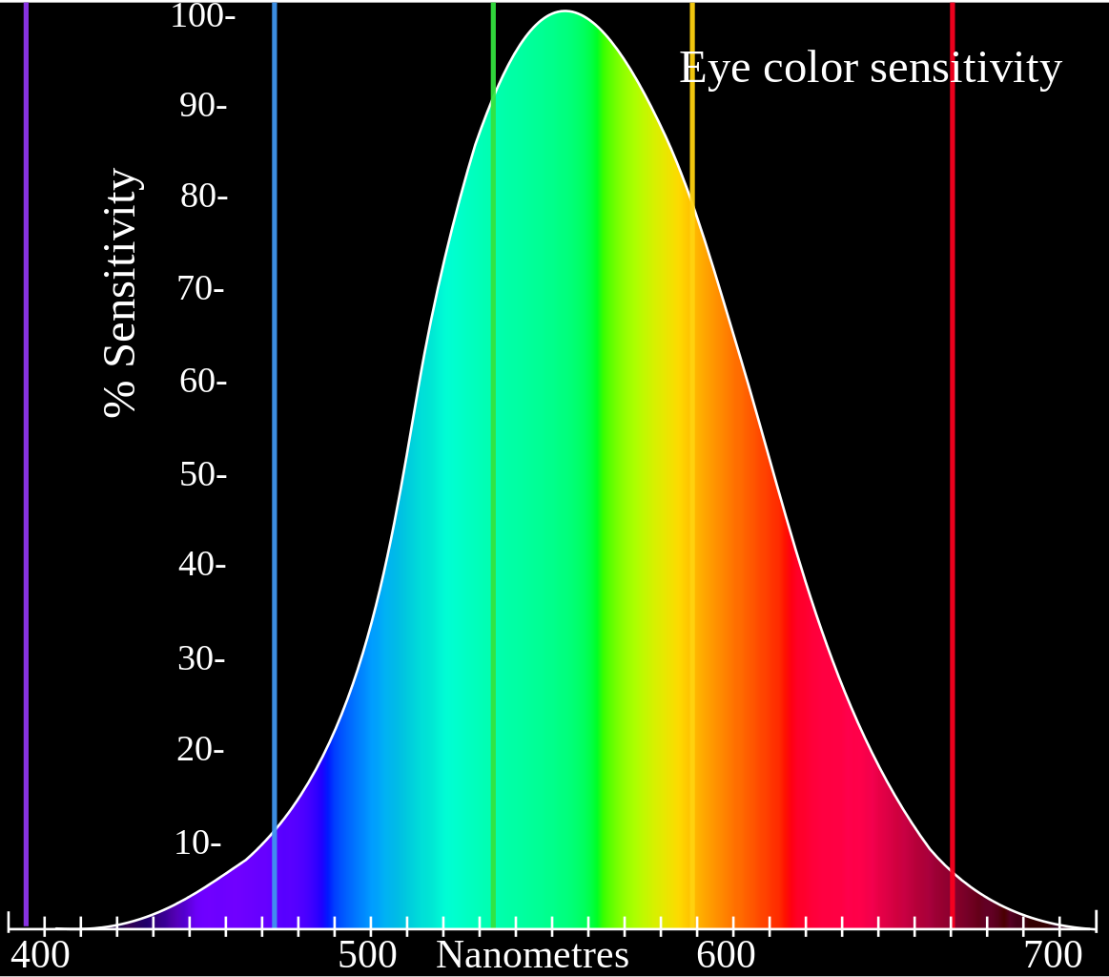
UG 76
Relativna barvna občutljivost očesa
Človeško oko zazna EMV z valovno dolžino med 380 nm in 760 nm.
Najbolj občutljivo je na sredini spektra (λ₀ = 555 nm),
kjer je rumeno-zelena svetloba.
Občutljivost RBO(λ) preberemo iz grafa:
RBO(533 nm) = 0,86
RBO(598 nm) = 0,76
RBO(660 nm) = 0,06
Notes:
https://upload.wikimedia.org/wikipedia/commons/thumb/c/c0/Eyesensitivity.svg/1163px-Eyesensitivity.svg.png

Slide 6
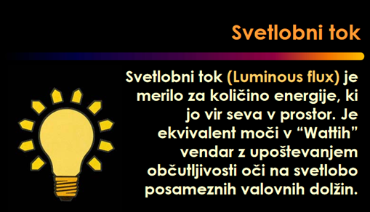
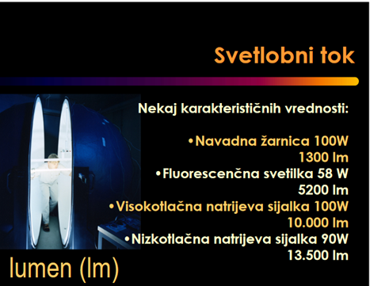
Svetlobni tok
$$P_{s}(lm)=RBO\left(λ\right)∙680{lm}/W∙P(W)$$
Vidni (zaznani) svetlobni tok [P_{s}(lm)] je odvisen
od energijskega toka [P(W)]
in relativne barvne občutljivosti očesa [RBO(λ)].

Slide 7
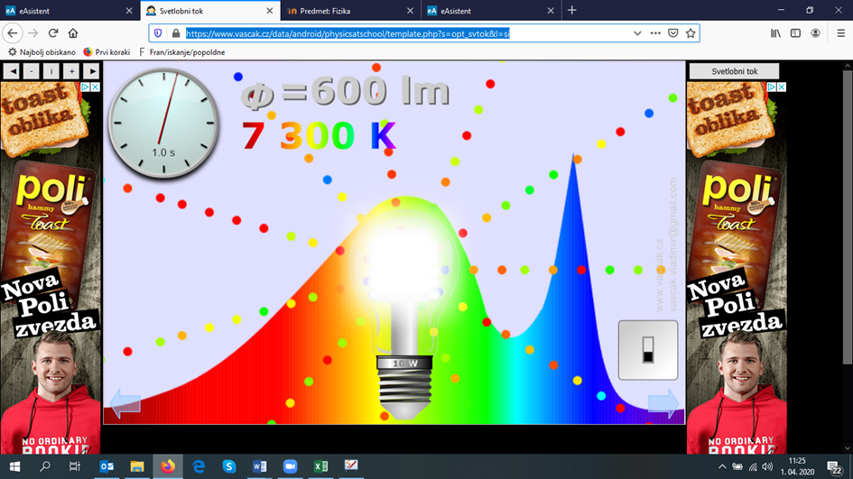
Svetlobni tok

Slide 8
Svetlobni tok
Primer
Kolikšen je svetlobni tok svetila, ki sveti z λ₀ = 589 nm in energijskim tokom 40 W? [RBO(589 nm) = 0,76]

Slide 9
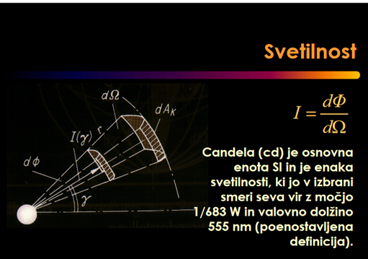
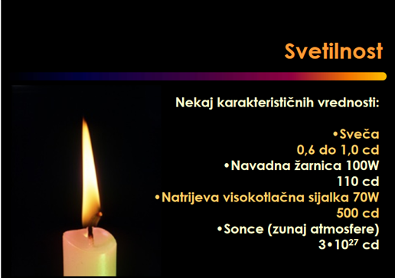

Svetilnost
$$I=\frac{P_{s}}{4πsr}$$

Slide 10
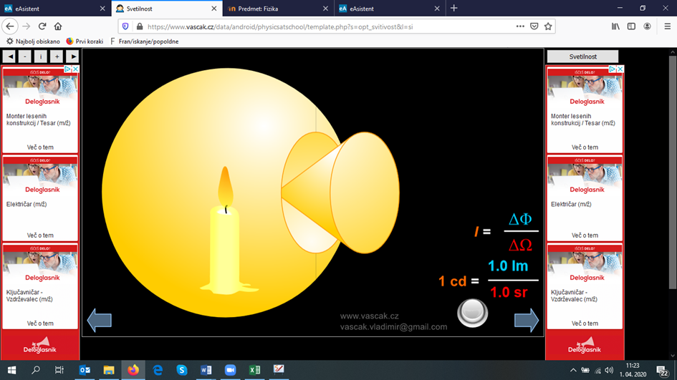
Svetilnost

Slide 11
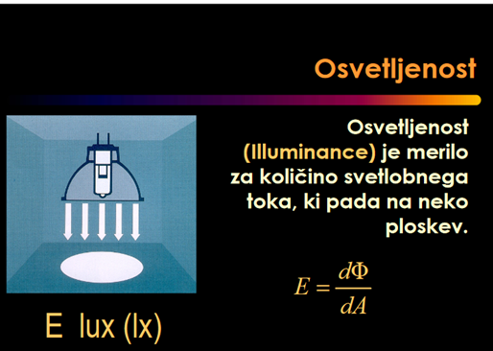
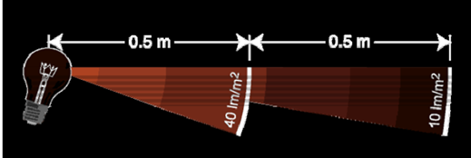
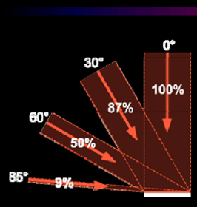
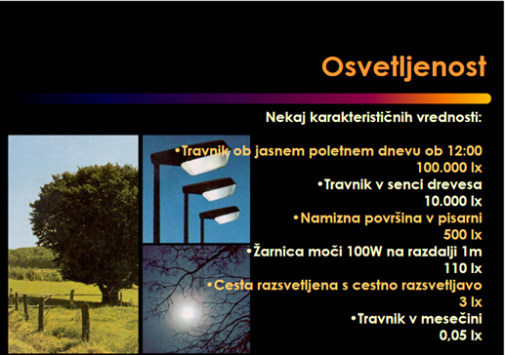

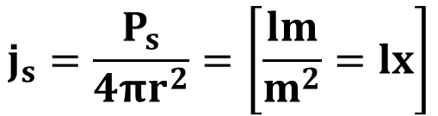
Gostota svetlobnega toka:
$$j_{s}=\frac{P_{s}}{4πr^{2}}=\left[\frac{lm}{m^{2}}=lx\right]$$
$$E=j_{s}∙cosα$$
Osvetljenost:

Slide 12
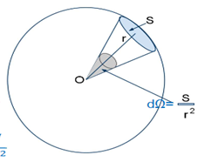
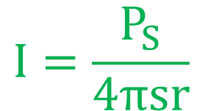

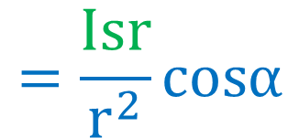
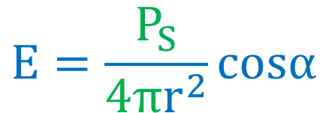
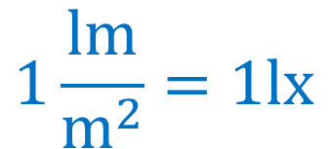
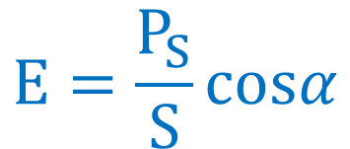
UG 78
Osvetljenost
Osvetljenost (E) pove, koliko svetlobnega toka ($P_{S}$)
osvetljuje izbrano ploskev (S).
$$E=\frac{P_{S}}{S}cosα$$
$$1\frac{lm}{m^{2}}=1lx$$
Ploskev, ki jo osvetljuje točkasto svetilo,
je krogla s površino S.
Ta se veča s kvadratom razdalje (S = 4πr²).
$$E=\frac{P_{S}}{4πr^{2}}cosα$$
$$=\frac{Isr}{r^{2}}cosα$$
svetilnost točkastega svetila:
$$I=\frac{P_{S}}{4πsr}$$
Notes:
http://image.tutorvista.com/content/feed/u2244/sphere.GIF

Slide 13
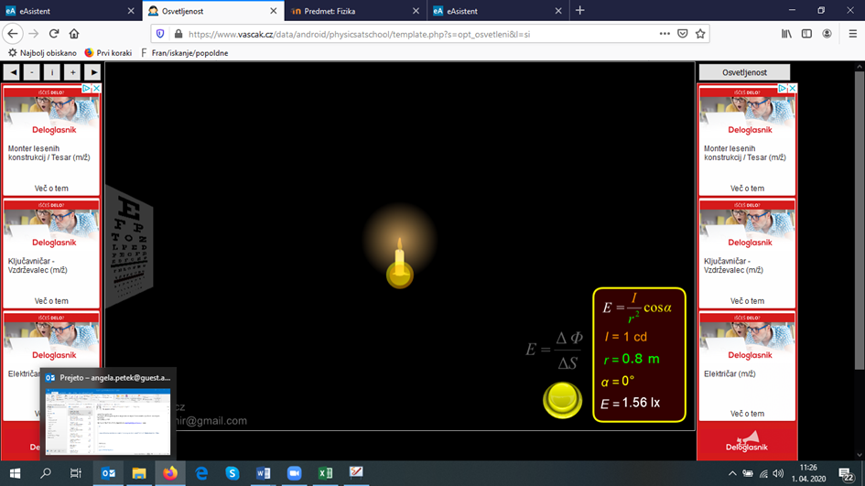
Osvetljenost

Slide 14
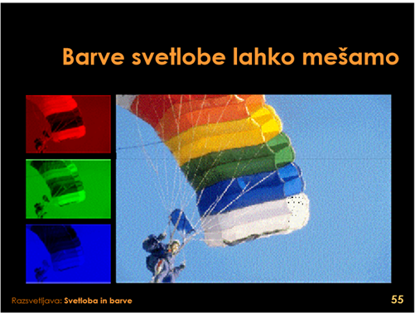
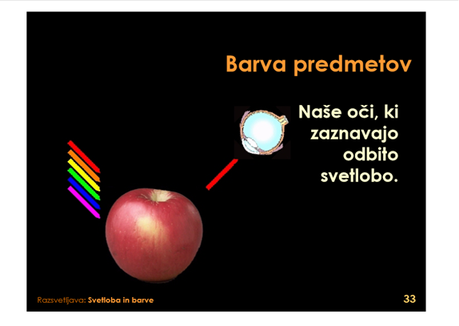
Aditivno in subtraktivno mešanje barv

Slide 15
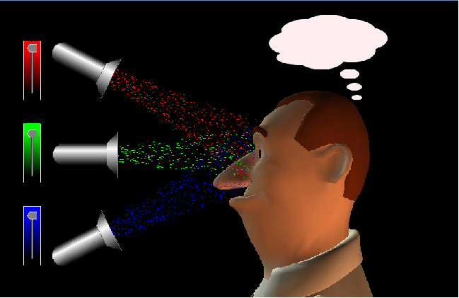

Slide 16
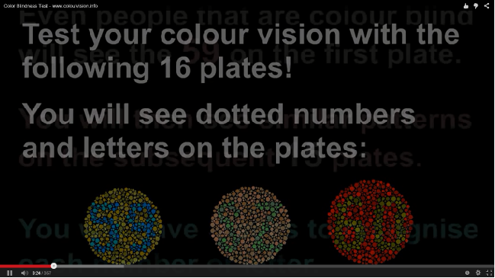

Slide 17
